Slide 1
Tartalom
Stratégiai szintű tanácsadás (EU-országok/régiók számára) a távmunka népszerűsítésének szükségszerűségét illetően
(ingyenes Google Trends – „társadalomlélektani” adatvagyon alapján)
Jelige: 5gk7rm5
Bevezetés
Eredmények
Összegzés
A kutatás ismertetése
Javaslatok
Jövőkép

Slide 2
Stratégiai szintű tanácsadás (EU-országok/régiók számára) a távmunka népszerűsítésének szükségszerűségét illetően
(ingyenes Google Trends – „társadalomlélektani” adatvagyon alapján)
Tartalom
Bevezetés
Eredmények
Összegzés
Jelige: 5gk7rm5
Készítette: Pitlik Dóra
Premontrei Iskolaközpont, 11. évf.
Felkészítő tanár: dr. Szakmány Csaba
A kutatás ismertetése
Javaslatok
Jövőkép
A kutatás célja:
A távmunka (mint energiagazdálkodási szempontból releváns lehetőség) fontosságának minél objektívebb bizonyítása regionális szinteken
Adat-alapú diagnózisok létrehozása (bármely európai ország/csoport számára) konzisztens számításokkal alátámasztva
Várakozások/elvárások:
A best practice-ként szolgáló országok/csoportok automatizált felismerése
A terápiaként szolgáló szemléletformálás cél-országainak/csoportjainak automatizált megnevezése
„Viselkedj úgy, ahogy mások viselkednének a helyedben” elv [1] operacionalizálása
Statisztikai alapú világkép (maximum, átlag etc.) finomhangolásának katalizálása (vö. norma fogalmának bevezetése)
Statisztikai alapú világkép (maximum, átlag etc.) finomhangolásának katalizálása (vö. norma fogalmának bevezetése)

Slide 3
Tartalom
Bevezetés
A kutatás célja:
A távmunka (mint energiagazdálkodási szempontból releváns lehetőség) fontosságának minél objektívebb bizonyítása regionális szinteken
Eredmények
Összegzés
A kutatás ismertetése
Javaslatok
Jövőkép
Adat-alapú diagnózisok létrehozása (bármely európai ország/csoport számára) konzisztens számításokkal alátámasztva
Várakozások/elvárások:
A best practice-ként szolgáló országok/csoportok automatizált felismerése
A terápiaként szolgáló szemléletformálás cél-országainak/csoportjainak automatizált megnevezése
„Viselkedj úgy, ahogy mások viselkednének a helyedben” elv [1] operacionalizálása
Statisztikai alapú világkép (maximum, átlag etc.) finomhangolásának katalizálása (vö. norma fogalmának bevezetése)

Slide 4
Tartalom
Bevezetés
A kutatás célja:
A távmunka (mint energiagazdálkodási szempontból releváns lehetőség) fontosságának minél objektívebb bizonyítása regionális szinteken
Eredmények
Összegzés
A kutatás ismertetése
Javaslatok
Jövőkép
Adat-alapú diagnózisok létrehozása (bármely európai ország/csoport számára) konzisztens számításokkal alátámasztva
Várakozások/elvárások:
A best practice-ként szolgáló országok/csoportok automatizált felismerése
A terápiaként szolgáló szemléletformálás cél-országainak/csoportjainak automatizált megnevezése
„Viselkedj úgy, ahogy mások viselkednének a helyedben” elv [1] operacionalizálása
Statisztikai alapú világkép (maximum, átlag etc.) finomhangolásának katalizálása (vö. norma fogalmának bevezetése)

Slide 5
Tartalom
Bevezetés
A kutatás célja:
A távmunka (mint energiagazdálkodási szempontból releváns lehetőség) fontosságának minél objektívebb bizonyítása regionális szinteken
Eredmények
Összegzés
A kutatás ismertetése
Javaslatok
Jövőkép
Adat-alapú diagnózisok létrehozása (bármely európai ország/csoport számára) konzisztens számításokkal alátámasztva
Várakozások/elvárások:
A best practice-ként szolgáló országok/csoportok automatizált felismerése
A terápiaként szolgáló szemléletformálás cél-országainak/csoportjainak automatizált megnevezése
„Viselkedj úgy, ahogy mások viselkednének a helyedben” elv [1] operacionalizálása
Statisztikai alapú világkép (maximum, átlag etc.) finomhangolásának katalizálása (vö. norma fogalmának bevezetése)

Slide 6
Tartalom
Bevezetés
A kutatás célja:
A távmunka (mint energiagazdálkodási szempontból releváns lehetőség) fontosságának minél objektívebb bizonyítása regionális szinteken
Adat-alapú diagnózisok létrehozása (bármely európai ország/csoport számára) konzisztens számításokkal alátámasztva
Eredmények
Összegzés
A kutatás ismertetése
Javaslatok
Jövőkép
Várakozások/elvárások:
A best practice-ként szolgáló országok/csoportok automatizált felismerése
A terápiaként szolgáló szemléletformálás cél-országainak/csoportjainak automatizált megnevezése
„Viselkedj úgy, ahogy mások viselkednének a helyedben” elv [1] operacionalizálása
Statisztikai alapú világkép (maximum, átlag etc.) finomhangolásának katalizálása (vö. norma fogalmának bevezetése)

Slide 7
Tartalom
Bevezetés
A kutatás célja:
A távmunka (mint energiagazdálkodási szempontból releváns lehetőség) fontosságának minél objektívebb bizonyítása regionális szinteken
Adat-alapú diagnózisok létrehozása (bármely európai ország/csoport számára) konzisztens számításokkal alátámasztva
Eredmények
Összegzés
A kutatás ismertetése
Javaslatok
Jövőkép
Várakozások/elvárások:
A best practice-ként szolgáló országok/csoportok automatizált felismerése
A terápiaként szolgáló szemléletformálás cél-országainak/csoportjainak automatizált megnevezése
„Viselkedj úgy, ahogy mások viselkednének a helyedben” elv [1] operacionalizálása
Statisztikai alapú világkép (maximum, átlag etc.) finomhangolásának katalizálása (vö. norma fogalmának bevezetése)

Slide 8
Tartalom
Bevezetés
A kutatás célja:
A távmunka (mint energiagazdálkodási szempontból releváns lehetőség) fontosságának minél objektívebb bizonyítása regionális szinteken
Adat-alapú diagnózisok létrehozása (bármely európai ország/csoport számára) konzisztens számításokkal alátámasztva
Eredmények
Összegzés
A kutatás ismertetése
Javaslatok
Jövőkép
Várakozások/elvárások:
A best practice-ként szolgáló országok/csoportok automatizált felismerése
A terápiaként szolgáló szemléletformálás cél-országainak/csoportjainak automatizált megnevezése
„Viselkedj úgy, ahogy mások viselkednének a helyedben” elv [1] operacionalizálása
Statisztikai alapú világkép (maximum, átlag etc.) finomhangolásának katalizálása (pl. a norma fogalmának bevezetése)

Slide 9
Tartalom
Bevezetés
A kutatás célja:
A távmunka (mint energiagazdálkodási szempontból releváns lehetőség) fontosságának minél objektívebb bizonyítása regionális szinteken
Adat-alapú diagnózisok létrehozása (bármely európai ország/csoport számára) konzisztens számításokkal alátámasztva
Eredmények
Összegzés
Várakozások/elvárások:
A best practice-ként szolgáló országok/csoportok automatizált felismerése
A terápiaként szolgáló szemléletformálás cél-országainak/csoportjainak automatizált megnevezése
„Viselkedj úgy, ahogy mások viselkednének a helyedben” elv [1] operacionalizálása
Statisztikai alapú világkép (maximum, átlag etc.) finomhangolásának katalizálása (pl. a norma fogalmának bevezetése)
A kutatás ismertetése
Javaslatok
Jövőkép

Slide 10
Tartalom
A kutatás célja:
A távmunka (mint energiagazdálkodási szempontból releváns lehetőség) fontosságának minél objektívebb bizonyítása regionális szinteken
Bevezetés
Eredmények
Összegzés
Adat-alapú diagnózisok létrehozása (bármely európai ország/csoport számára) konzisztens számításokkal alátámasztva
Várakozások/elvárások:
A best practice-ként szolgáló országok/csoportok automatizált felismerése
A terápiaként szolgáló szemléletformálás cél-országainak/csoportjainak automatizált megnevezése
„Viselkedj úgy, ahogy mások viselkednének a helyedben” elv [1] operacionalizálása
Statisztikai alapú világkép (maximum, átlag etc.) finomhangolásának katalizálása (pl. a norma fogalmának bevezetése)
A kutatás ismertetése
Javaslatok
Jövőkép
Felhasznált módszertan
Töredékek = Nyers adatok
(Google Trends)
Forgatás / nézőpont váltás = Elemzések (Hasonlóságelemzés)
Teljes kép = Eredmények (SWOT animációk)
„A konzisztens alma”

Slide 11
Tartalom
A kutatás ismertetése
Felhasznált módszertan
Töredékek = Nyers adatok
(Google Trends)
Forgatás / nézőpont váltás = Elemzések (Hasonlóságelemzés)
Teljes kép = Eredmények (SWOT animációk)
Bevezetés
Eredmények
Összegzés
Javaslatok
Jövőkép
„A konzisztens alma”
Referenciaként használt fogalomcsoportok
„zöld” fogalmak
„szabadidő” fogalmak
Fenntarthatóság, Energia, Újrahasznosítás, Fogyasztás, Energiatakarékosság, Megújuló energiaforrás, Környezetvédelem, Napelem, Gazdaság, Ökológia
Kultúra, Sport, Szabadidő, Étel, Film, Tudomány, Könyv, Hír, Politika, Művészet
A fenti csoportosítás az elemzés során a Google Trends szolgáltatásban keresett témaköröket mutatja be.

Slide 12
Tartalom
A kutatás ismertetése
Felhasznált módszertan
Töredékek = Nyers adatok
(Google Trends)
Forgatás / nézőpont váltás = Elemzések (Hasonlóságelemzés)
Teljes kép = Eredmények (SWOT animációk)
Referenciaként használt fogalomcsoportok
„zöld” fogalmak
„szabadidő” fogalmak
Bevezetés
Eredmények
Összegzés
Fenntarthatóság, Energia, Újrahasznosítás, Fogyasztás, Energiatakarékosság, Megújuló energiaforrás, Környezetvédelem, Napelem, Gazdaság, Ökológia
Kultúra, Sport, Szabadidő, Étel, Film, Tudomány, Könyv, Hír, Politika, Művészet
Javaslatok
Jövőkép
„A konzisztens alma”
A fenti csoportosítás az elemzés során a Google Trends szolgáltatásban keresett témaköröket mutatja be.
„Nyugat” vs. „Kelet” (régi vs. új EU tagországok)
A kutatás hipotézise és a norma fogalmának bevezetése:
Annál több kell, hogy legyen a távmunkával való foglalkozás / érdeklődés (vö. Google Trends)
minél többet foglalkoznak a „zöld” csoportba és
minél többet foglalkoznak a „szabadidő” csoportba tartozó kifejezésekkel az emberek
A módszertan „előnyei/hátrányai”:
Automatikusan mért (Google Trends) adatok – önbevallásos kérdőívek helyett
Konzisztencia-orientált következtetések – szubjektív szakértői döntések helyett
Önkorlátozó (validált) részeredmények – mindenre kiterjedő bizonyítatlan „diskurzusok” helyett
(vö. ChatGPT alapját adó emberi működés)

Slide 13
Tartalom
A kutatás ismertetése
Referenciaként használt fogalomcsoportok
„Nyugat” vs. „Kelet” (régi vs. új EU tagországok)
„zöld” fogalmak
A kutatás hipotézise és a norma fogalmának bevezetése:
Annál több kell, hogy legyen a távmunkával való foglalkozás / érdeklődés (vö. Google Trends)
minél többet foglalkoznak a „zöld” csoportba és
minél többet foglalkoznak a „szabadidő” csoportba tartozó kifejezésekkel az emberek
„szabadidő” fogalmak
Bevezetés
Eredmények
Összegzés
Fenntarthatóság, Energia, Újrahasznosítás, Fogyasztás, Energiatakarékosság, Megújuló energiaforrás, Környezetvédelem, Napelem, Gazdaság, Ökológia
Kultúra, Sport, Szabadidő, Étel, Film, Tudomány, Könyv, Hír, Politika, Művészet
A módszertan „előnyei/hátrányai”:
Automatikusan mért (Google Trends) adatok – önbevallásos kérdőívek helyett
Konzisztencia-orientált következtetések – szubjektív szakértői döntések helyett
Önkorlátozó (validált) részeredmények – mindenre kiterjedő bizonyítatlan „diskurzusok” helyett
(vö. ChatGPT alapját adó emberi működés)
Javaslatok
Jövőkép
A fenti csoportosítás az elemzés során a Google Trends szolgáltatásban keresett témaköröket mutatja be.

Slide 14
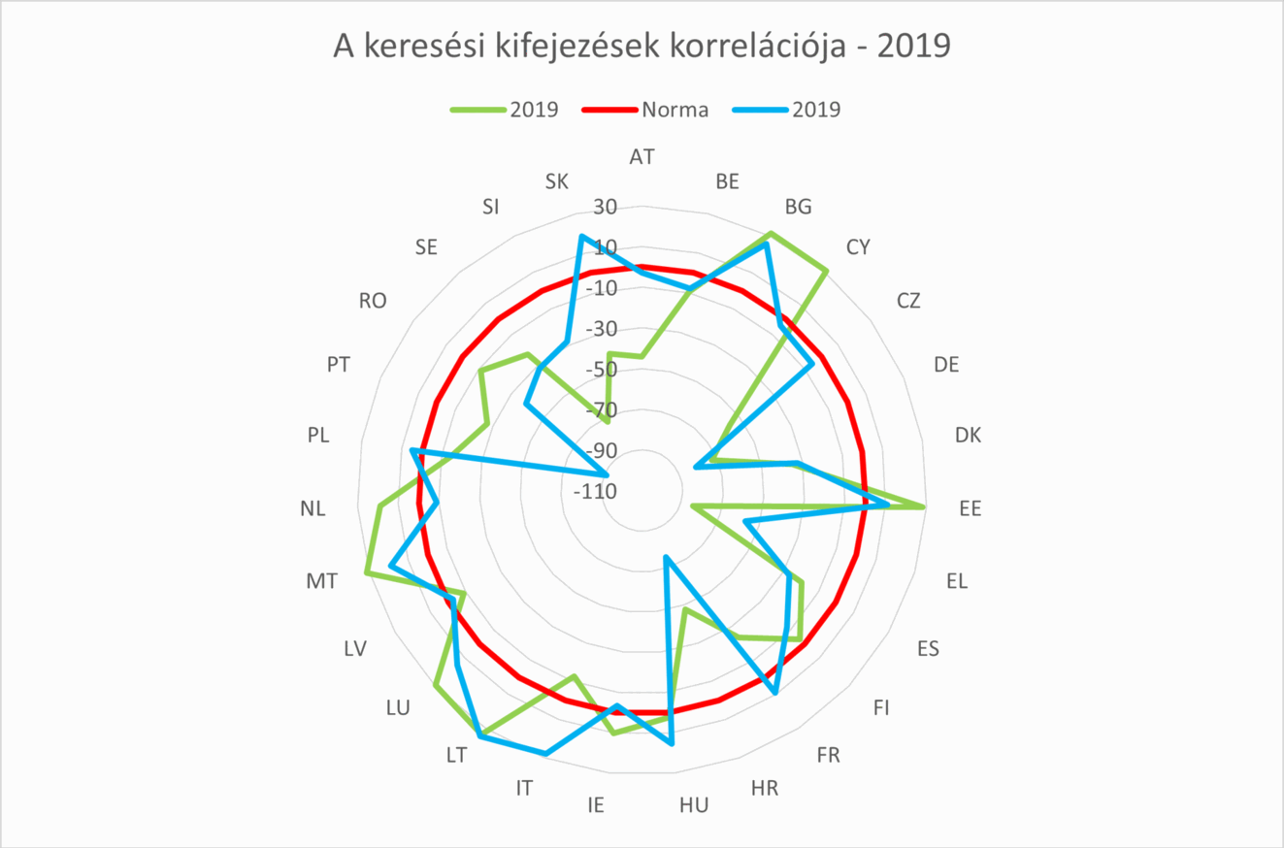
Tartalom
– korreláció
„Nyugat” vs. „Kelet” (régi vs. új EU tagországok)
A kutatás hipotézise és a norma fogalmának bevezetése:
Annál több kell, hogy legyen a távmunkával való foglalkozás / érdeklődés (vö. Google Trends)
minél többet foglalkoznak a „zöld” csoportba és
minél többet foglalkoznak a „szabadidő” csoportba tartozó kifejezésekkel az emberek
Bevezetés
Eredmények
Összegzés
A módszertan „előnyei/hátrányai”:
Automatikusan mért (Google Trends) adatok – önbevallásos kérdőívek helyett
Konzisztencia-orientált következtetések – szubjektív szakértői döntések helyett
Önkorlátozó (validált) részeredmények – mindenre kiterjedő bizonyítatlan „diskurzusok” helyett
(vö. ChatGPT alapját adó emberi működés)
A kutatás ismertetése
Javaslatok
Jövőkép
Norma: tfh. becslés ≔ valóság [2]
Az animáción a két fogalomcsoport („zöld” fogalmak = zöld poligon; „szabadidő” fogalmak = kék poligon) alapján a külön-külön becsült távmunka potenciálok (eltérés a normától) évenkénti együttmozgása (be)látható (korreláció: 0,7)
S(trength): norma felettiség
W(eakness): norma alattiság
O(pportunity): időbeni javulás
T(hreatening): időbeni romlás
Az országkódok az óra járásával megegyezően ABC sorrendben

Slide 15
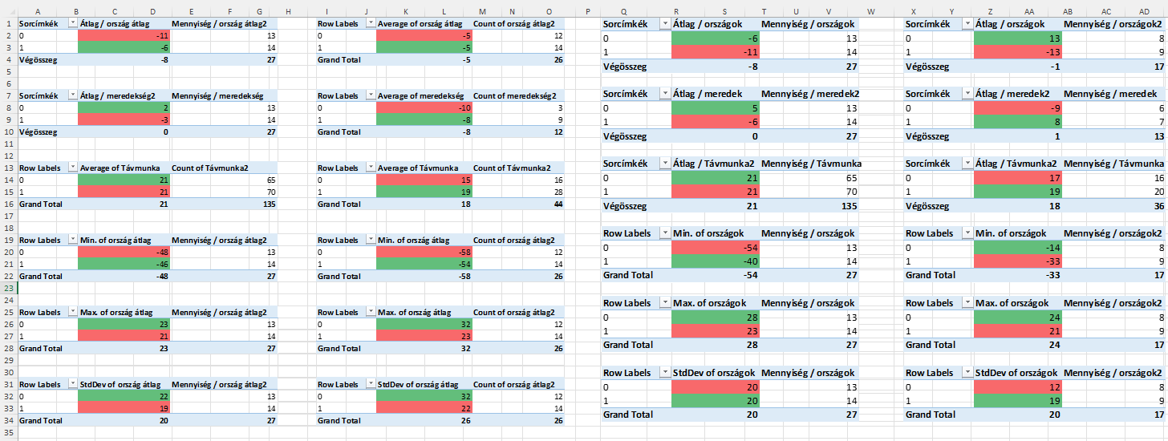
Tartalom
– dashboard
Eredmények
– korreláció
Norma: tfh. becslés ≔ valóság [2]
Az animáción a két fogalomcsoport („zöld” fogalmak = zöld poligon; „szabadidő” fogalmak = kék poligon) alapján a külön-külön becsült távmunka potenciálok (eltérés a normától) évenkénti együttmozgása (be)látható (korreláció: 0,7)
S(trength): norma felettiség
W(eakness): norma alattiság
O(pportunity): időbeni javulás
T(hreatening): időbeni romlás
Az országkódok az óra járásával megegyezően ABC sorrendben
Bevezetés
Összegzés
A kutatás ismertetése
Javaslatok
Jövőkép
A korreláció / együttjárás mögötti részletek
A teljes objektumhalmaz, a validált részhalmaz (ország-év) és a két fogalomcsoport („szabadidő” – balra; „zöld” – jobbra) alapján meghatározott matematikai mutatók
Ezek mintázatainak együttállásai 50-83% (vö. korreláció = 0,7)

Slide 16
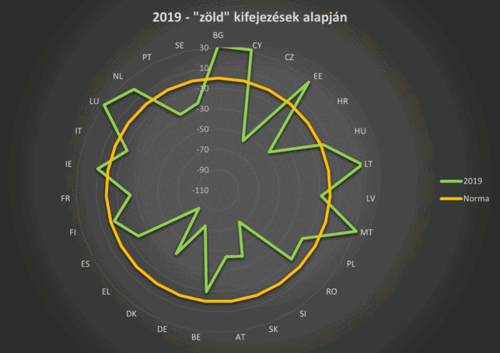
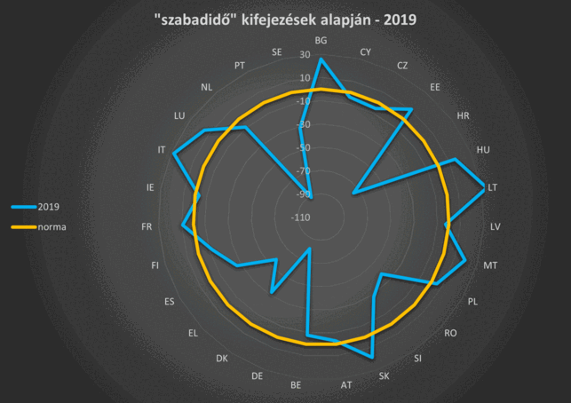
Tartalom
– korreláció
– optimalizált adatvizualizáció
Eredmények
– dashboard
Norma: tfh. becslés ≔ valóság [2]
Az animáción a két fogalomcsoport („zöld” fogalmak = zöld poligon; „szabadidő” fogalmak = kék poligon) alapján a külön-külön becsült távmunka potenciálok (eltérés a normától) évenkénti együttmozgása (be)látható (korreláció: 0,7)
S(trength): norma felettiség
W(eakness): norma alattiság
O(pportunity): időbeni javulás
T(hreatening): időbeni romlás
Az országkódok az óra járásával megegyezően ABC sorrendben
A korreláció / együttjárás mögötti részletek
A teljes objektumhalmaz, a validált részhalmaz (ország-év) és a két fogalomcsoport („szabadidő” – balra; „zöld” – jobbra) alapján meghatározott matematikai mutatók
Ezek mintázatainak együttállásai 50-83% (vö. korreláció = 0,7)
Bevezetés
Összegzés
A kutatás ismertetése
Javaslatok
Jövőkép
Relatív érdeklődési anomáliák a távmunka iránt („Nyugat” – „Kelet” eltérés: a norma feletti értékek balról jobbra tolódnak, ahol a bal félkör országai és a jobb félkör országai a régi és az új EU tagországok)

Slide 17
Tartalom
– dashboard
– automatizált SWOT elemzések
Eredmények
– optimalizált adatvizualizáció
A korreláció / együttjárás mögötti részletek
A teljes objektumhalmaz, a validált részhalmaz (ország-év) és a két fogalomcsoport („szabadidő” – balra; „zöld” – jobbra) alapján meghatározott matematikai mutatók
Ezek mintázatainak együttállásai 50-83% (vö. korreláció = 0,7)
Relatív érdeklődési anomáliák a távmunka iránt („Nyugat” – „Kelet” eltérés: a norma feletti értékek balról jobbra tolódnak, ahol a bal félkör országai és a jobb félkör országai a régi és az új EU tagországok)
Bevezetés
Összegzés
A kutatás ismertetése
Javaslatok
Jövőkép
„zöld” fogalmak alapján
2019 – 2023 között
„szabadidő” fogalmak alapján
2019 – 2023 között

Slide 18
Tartalom
– optimalizált adatvizualizáció
– dashboard
Eredmények
– automatizált SWOT elemzések
Relatív érdeklődési anomáliák a távmunka iránt („Nyugat” – „Kelet” eltérés: a norma feletti értékek balról jobbra tolódnak, ahol a bal félkör országai és a jobb félkör országai a régi és az új EU tagországok)
„zöld” fogalmak alapján
2019 – 2023 között
„szabadidő” fogalmak alapján
2019 – 2023 között
Bevezetés
Összegzés
A kutatás ismertetése
Javaslatok
Jövőkép

Slide 19
Tartalom
– optimalizált adatvizualizáció
– dashboard
Eredmények
– automatizált SWOT elemzések
Relatív érdeklődési anomáliák a távmunka iránt („Nyugat” – „Kelet” eltérés: a norma feletti értékek balról jobbra tolódnak, ahol a bal félkör országai és a jobb félkör országai a régi és az új EU tagországok)
„zöld” fogalmak alapján
2019 – 2023 között
„szabadidő” fogalmak alapján
2019 – 2023 között
Bevezetés
Összegzés
A kutatás ismertetése
Javaslatok
Jövőkép

Slide 20
Tartalom
– automatizált SWOT elemzések
„zöld” fogalmak alapján
2019 – 2023 között
„szabadidő” fogalmak alapján
2019 – 2023 között
Bevezetés
Eredmények
Összegzés
A kutatás ismertetése
Javaslatok
Jövőkép

Slide 21
Tartalom
Javaslatok
Bár a régi tagországokban a távmunka de facto gyakoribb, azonban az EU átlaga mindössze 10,2% [3], ezért kijelenthető:
Kinek kell változ(tat)nia?
A „nyugati” (régi tag)országok a távmunka iránti további érdeklődés tekintetében romló trendet mutatnak, míg a „keleti” (új tag)országok javulót
„Kelet” (új) = best practice
Hogyan kell változ(tat)ni?
Stratégiai szinten / iránymutatásként: Mindenki minél inkább viselkedjen úgy, ahogy mások viselkednének az ő helyzetükben…
Operatív szinten: (további) konkrét célokat követő szemléletformáló kampányok, pályázatok
Kockázatok megfogalmazása
A távmunka veszélyeinek kiküszöbölése érdekében még a szélesebb körű elterjedés előtt a távmunka paramétereit pl. az itt bemutatott módszertanra alapozó monitoring-rendszerrel érdemes optimalizálni
Az optimalizálás maga is egy dinamikus tevékenységgé kellene, hogy váljon a távmunka menedzselése során a vélelmezhetően megkerülhetetlen kibernetikus társasalom számára
Bevezetés
Eredmények
Összegzés
A kutatás ismertetése
Jövőkép

Slide 22
Tartalom
Bár a régi tagországokban a távmunka de facto gyakoribb, azonban az EU átlaga mindössze 10,2% [3], ezért kijelenthető:
Kinek kell változ(tat)nia?
A „nyugati” (régi tag)országok a távmunka iránti további érdeklődés tekintetében romló trendet mutatnak, míg a „keleti” (új tag)országok javulót
„Kelet” (új) = best practice
Hogyan kell változ(tat)ni?
Stratégiai szinten / iránymutatásként: Mindenki minél inkább viselkedjen úgy, ahogy mások viselkednének az ő helyzetükben…
Operatív szinten: (további) konkrét célokat követő szemléletformáló kampányok, pályázatok
Kockázatok megfogalmazása
A távmunka veszélyeinek kiküszöbölése érdekében még a szélesebb körű elterjedés előtt a távmunka paramétereit pl. az itt bemutatott módszertanra alapozó monitoring-rendszerrel érdemes optimalizálni
Az optimalizálás maga is egy dinamikus tevékenységgé kellene, hogy váljon a távmunka menedzselése során a vélelmezhetően megkerülhetetlen kibernetikus társasalom számára
Bevezetés
Eredmények
Összegzés
A kutatás ismertetése
Javaslatok
Jövőkép
„How dare you not to do it?!”
„Let’s do this!”
Egyre több adat
Egyre több módszertan
Egyre több számítási kapacitás
Automatizált és adatalapú intuíció-generálás (robot-szakértői vélemény)
„Fiat voluntas tua…”
„Let it be!”

Slide 23
Tartalom
Összegzés
„How dare you not to do it?!”
„Let’s do this!”
Bevezetés
Eredmények
Egyre több adat
Egyre több módszertan
Egyre több számítási kapacitás
Automatizált és adatalapú intuíció-generálás (robot-szakértői vélemény)
A kutatás ismertetése
„Fiat voluntas tua…”
Javaslatok
Jövőkép
„Let it be!”

Slide 24
„How dare you not to do it?!”
„Let’s do this!”
Tartalom
„Fiat voluntas tua…”
„Let it be!”
Bevezetés
Eredmények
Összegzés
Egyre több adat
Egyre több módszertan
Egyre több számítási kapacitás
Automatizált és adatalapú intuíció-generálás (robot-szakértői vélemény)
A kutatás ismertetése
Javaslatok
Jövőkép
Operatív jövőkép
További vizsgálandó hipotézis-felvetések:
Ország terület
Gazdagság (pl. GDP)
Népsűrűség
Népesség
Vallás / vallásosság
etc.
Stratégiai jövőkép
Elemzési módszertan tömegek számára való elérhetővé tétele
Adat-vizualizáció
Rosling-animáció

Slide 25
Tartalom
Jövőkép
Operatív jövőkép (hipotézis képzés) – Hogyan változik a távmunka iránti érdeklődés megoszlása a referenciaként használt szócsoportok tükrében az alábbi szempontok alapján?
Ország terület, népsűrűség, népesség
Gazdagság (pl. GDP)
Vallás / vallásosság
etc.
Operatív jövőkép (referencia képzés) – Következtetés a távmunka iránti érdeklődés alakulására más referenciaként használt szócsoportok alkalmazásával
Operatív jövőkép (adatvizualizáció) – Gapminder-animáció (vö. H. Rosling)
Stratégiai jövőkép: A módszertan széleskörű elterjesztése / tömegek számára való elérhetővé tétele
Bevezetés
Eredmények
Összegzés
A kutatás ismertetése
Javaslatok

Slide 26
Tartalom
Operatív jövőkép (hipotézis képzés) – Hogyan változik a távmunka iránti érdeklődés megoszlása a referenciaként használt szócsoportok tükrében az alábbi szempontok alapján?
Ország terület, népsűrűség, népesség
Gazdagság (pl. GDP)
Vallás / vallásosság
etc.
Operatív jövőkép (referencia képzés) – Következtetés a távmunka iránti érdeklődés alakulására más referenciaként használt szócsoportok alkalmazásával
Operatív jövőkép (adatvizualizáció) – Gapminder-animáció (vö. H. Rosling)
Stratégiai jövőkép: A módszertan széleskörű elterjesztése / tömegek számára való elérhetővé tétele
Bevezetés
Eredmények
Összegzés
A kutatás ismertetése
Javaslatok
Jövőkép
Operatív jövőkép
További vizsgálandó hipotézis felvetések:
Ország terület
Gazdagság (pl. GDP)
Népsűrűség
Népesség
Vallás / vallásosság
etc.
Stratégiai jövőkép
Elemzési módszertan tömegek számára való elérhetővé tétele
Adat-vizualizáció
Rosling-animáció

Slide 27
Tartalom
Operatív jövőkép
További vizsgálandó hipotézis felvetések:
Ország terület
Gazdagság (pl. GDP)
Népsűrűség
Népesség
Vallás / vallásosság
etc.
Stratégiai jövőkép
Elemzési módszertan tömegek számára való elérhetővé tétele
Adat-vizualizáció
Rosling-animáció
Bevezetés
Eredmények
Összegzés
A kutatás ismertetése
Javaslatok
Jövőkép

Slide 28
Forrásjegyzék
[1]: Szathmári Sándor: Kazohinia
[2]: Stephen W. Hawking: Fekete lyukak (pl. 54-55, 105-108. oldal)
[3]: Percentage of employed people usually working from home in Europe 2022, by country https://www.statista.com/statistics/879251/employees-teleworking-in-the-eu/
Alma videó: https://play.google.com/store/search?q=love%20poly&c=apps
Felhasznált diagramok: saját ábrázolás

